Slide 1
Startpräsentation zur Masterarbeit
Multi-Instrument Recognition, Mix-Parameter Estimation and Timbre Characterization using Deep Neural Networks
Student: Hannes Bradl
Betreuer: Univ.-Prof. Dipl.-Ing. Dr.mont. Franz Pernkopf
Notes:
<Nummer>

Slide 2

Ausgangspunkt / Problemstellung
Kooperation mit sonible GmbH
verwenden in ihren Audioplugins Machine Learning
zum Trainieren werden gelabelte Datensätze benötigt
große ungelabelte Datenmengen vorhanden
„händisches“ Labeln →
Ziel: automatische Klassifikation der Audiodaten
Instrumente, Mix-Parameter (z.B. Lautstärke), Klangfarben

Slide 3
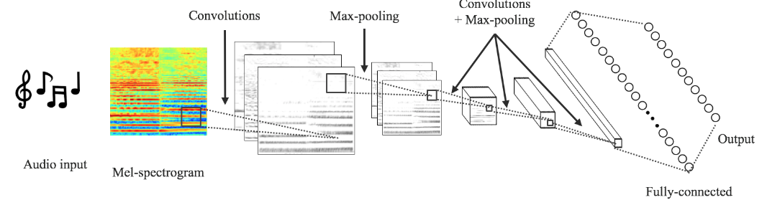
Ansatz zur Problemlösung
Convolutional Neural Networks (Bildverarbeitung)
Spektrogramme als Input
Output: Wahrscheinlichkeit für jede Instrumentenklasse
(z.B. p_{drums}=0.8, p_{guitar}=0.05, p_{vocals}=0.3 usw.)

Slide 4
Forschungsstand / Literaturliste
1) Evaluation of CNN-based Automatic Music Tagging Models, Minz Won et al., 2020
2) Metric Learning vs Classification for Disentangled Music Representation Learning, Jongpil Lee et al., 2020
3) Multi-task Self-supervised Pre-training for Music Classification, Ho-Hsiang Wu et al., 2021

Slide 5
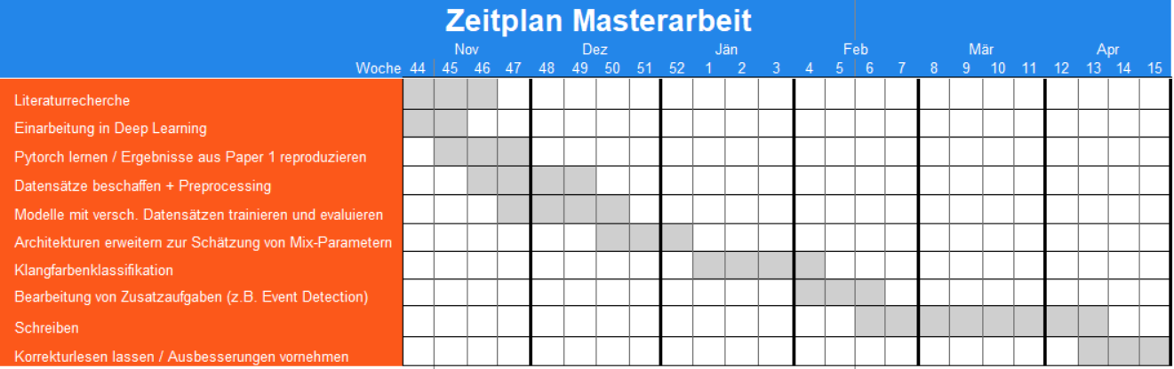
Zeitplan

